Slide 1

Загрязнение и охрана окружающей среды

Slide 2
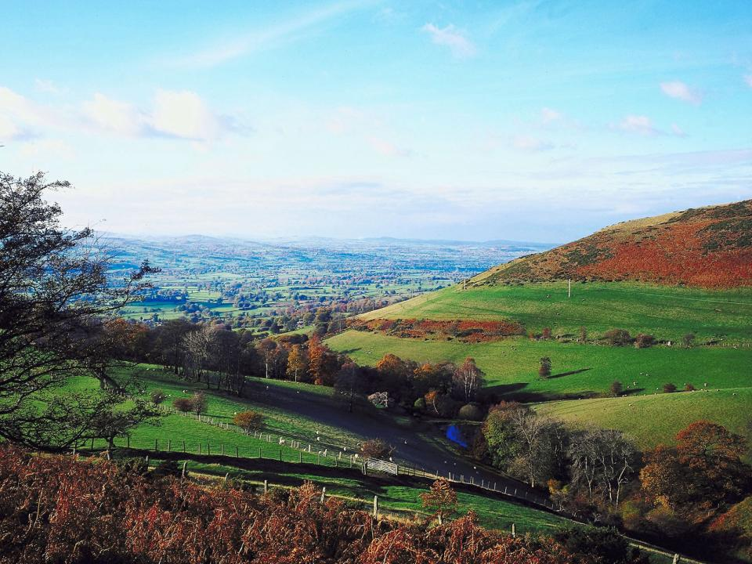
«Плоха та птица, которая загрязняет собственное гнездо»

Slide 3
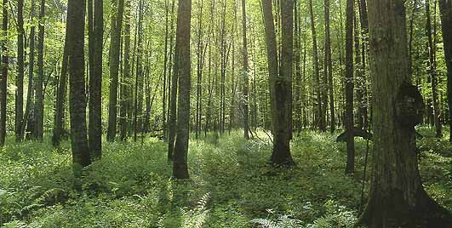
«Одно из двух: или люди сделают так, что планета
станет менее загрязненной, или его загрязнение сделает так,
что на Земле станет меньше людей»

Slide 4
Загрязнение окружающей среды –
это нежелательное изменение ее свойств в результате антропогенного поступления различных веществ и соединений, которые оказывают вредное воздействие на литосферу, гидросферу, атмосферу, растительный и животный мир, на здания, на самого человека. Загрязнение окружающей среды подавляет способность природы к самовосстановлению своих свойств.

Slide 5
Загрязнение окружающей среды
Количественное-
возвращение веществ и соединений, которые встречаются в природе в естественном состоянии, но в гораздо меньших количествах
Качественное-
поступление неизвестных природе веществ и соеди-нений, создаваемых в первую очередь промышленностью органического синтеза

Slide 6
Оболочки Земли | Источники загрязнения оболочки | Последствия загрязнения | Пути решения проблем
Атмосфера
Литосфера
Гидросфера

Slide 7
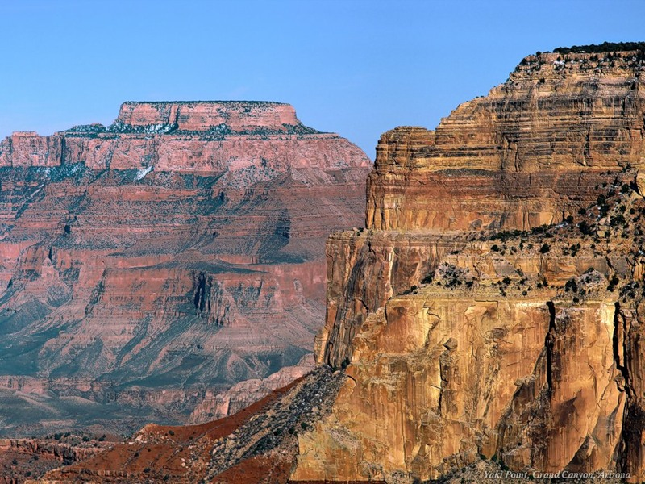
Литосфера

Slide 9
Атмосфера

Slide 10
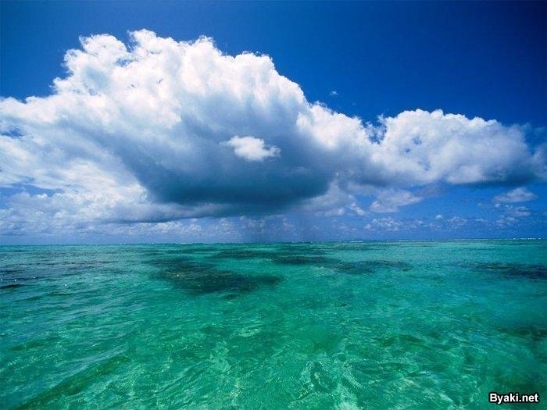

Slide 11
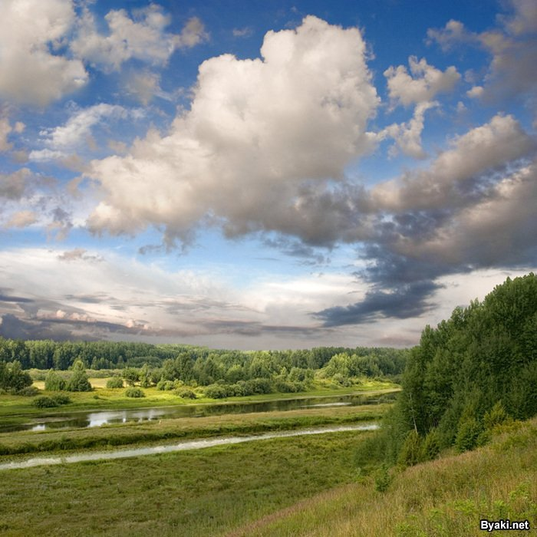

Slide 12
Гидросфера

Slide 13
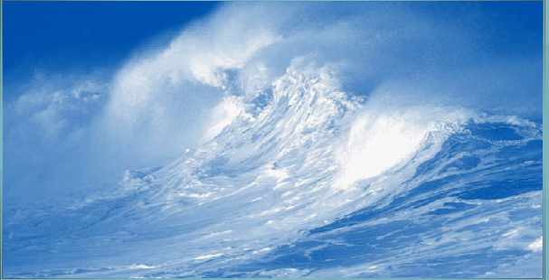

Slide 14
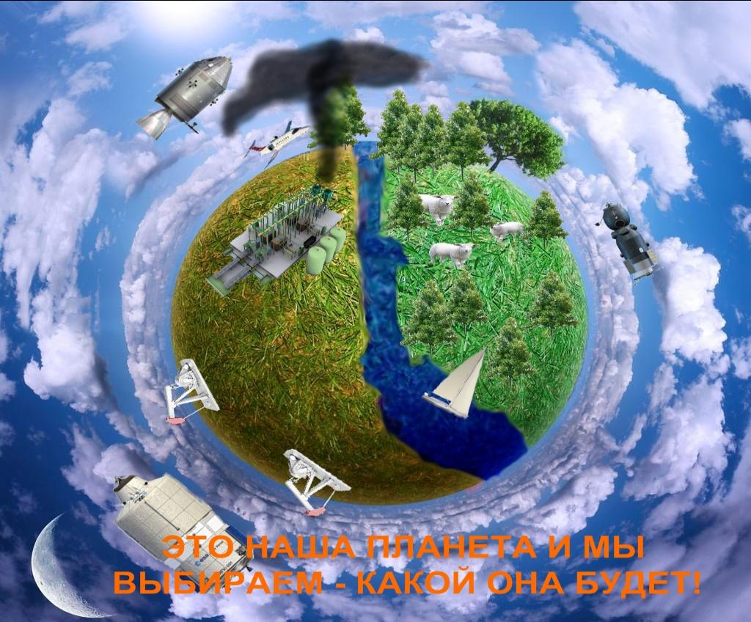

Slide 16
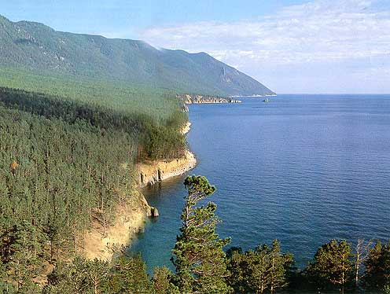
5 июня – Всемирный день окружающей среды

